Slide 1
СОЧИНЕНИЕ ПО
КАРТИНЕ
К.Ф ЮОНА
«МАРТОВСКОЕ
СОЛНЦЕ»

Slide 2
Цель урока:
Развивать навыки описания картины.
2 . Научить использовать односоставные предложения в описании картины.
Развивать речевую культуру учащихся.
Воспитывать чувство красоты, интерес к творчеству художников – пейзажистов.

Slide 3
ЛИНГВИСТИЧЕСКАЯ
ПЯТИМИНУТКА
Сделать фонетический разбор
cлов
Мартовский
Пейзаж

Slide 4
РАБОТА НАД РЕПРОДУКЦИЕЙ КАРТИНЫ К.Ф.ЮОНА «МАРТОВСКОЕ СОЛНЦЕ»
1.Что называется пейзажем?
2. Кого из русских пейзажистов – художников вы знаете?

Slide 5
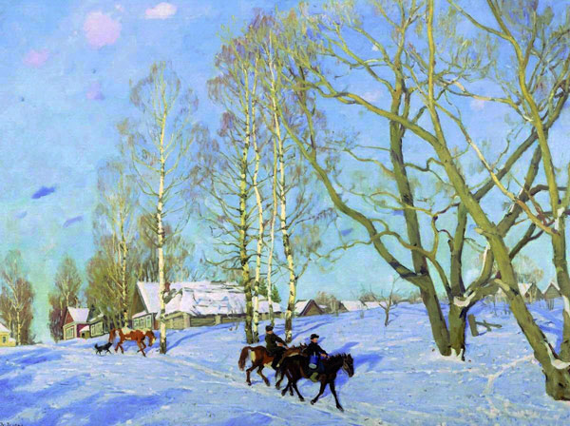
1915 год Мартовское солнце. Холст. Масло.

Slide 6
Выступление учащегося
о жизни и творчестве
К.Ф.Юона

Slide 7
ПРОВЕРКА ДОМАШНЕГО ЗАДАНИЯ
1.Какие предложения называются безличными?
2.Прочитайте стихи, которые вы подобрали к репродукции картины
К.Ф.Юона «Мартовское солнце»

Slide 8
РАБОТА С УЧЕБНИКОМ
УПР. № 239
Подберите несколько безличных
предложений, соответствующих
содержанию картины и настроению,
которое оно вызывает.

Slide 9
2. Ответьте на следующие вопросы:
Какие приметы ранней весны
отражены в пейзаже?
2) Что видите вы на переднем плане
картины?
3) Какое сочетание красок использует
автор?
4)Какие детали организуют композицию
картины?
5) С какой целью в пейзаж включена
жанровая сценка?

Slide 10
Подберите синонимы к словам. Художник – живописец, пейзажист, мастер кисти. Создает – пишет ( но не описывает и не рисует) Картина – полотно, репродукция. Блестит – искрится, сияет, сверкает. Поражает – удивляет, изумляет.

Slide 11
ПРОДОЛЖАЕМ РАБОТУ ПО
УЧЕБНИКУ:
Упр. 239 (3 часть)
Запишите слова и словосочетания.
Составьте с ними предложения,
которые потом включите в свое
сочинение.

Slide 12
ДОМАШНЕЕ ЗАДАНИЕ:
Написать сочинение по картине
К.Ф.Юона
«Мартовское солнце».

Slide 13
ИТОГ УРОКА:
- Понравился вам урок? Чем?
- Что нового вы узнали сегодня на уроке?
- Что повторили на уроке?

